Slide 1
МЕЖРЕГИОНАЛЬНЫЙ ПРАКТИКО-ОРИЕНТИРОВАННЫЙ ВЕБИНАР
Формирование инженерного мышления на метапредметных интегрированных уроках русского языка и математики (на уровне основного общего образования)
Казбанова Людмила Вячеславовна, учитель русского языка и литературы МАОУ «Школа № 60» города Ростова-на-Дону

Slide 2
Проблема инженерного мышления является актуальной в современной жизни. Это обусловлено тем, что инженерное мышление определяет результат и качество любой интеллектуальной деятельности. Современные образовательные технологии позволяют интересно и увлекательно развивать способности подростка по решению интеллектуальных и личностных задач. Инженерное мышление – это системное творческое техническое мышление, позволяющее видеть проблему целиком с разных сторон, видеть связи между ее частями. Важнейшую роль в формировании этой характеристики мышления, переходящей в категории нравственного воспитания, играют дисциплины гуманитарной направленности: литература, история, русский и иностранные языки.

Slide 3
Цели интегрированных уроков:
1.Образовательная- через слово постичь орфоэпические нормы употребления числительных в речи учащихся на уроках математики и в повседневной жизни, установить связь между предметами, закрепить правила склонения числительных при решении математических заданий; читать и выполнять математические задания, правильно проговаривая числительные; обеспечить практическое использование лингвистических знаний .
2. Развивающая- Способствовать развитию речи школьников на межпредметной основе, развивать познавательную активность, мышление, внимание.
3.Воспитательная- Воспитывать умение работать в коллективе, воспитывать у школьников интерес и любовь к математике и русскому языку.
Практически при выполнении каждого упражнения мы применяем понятимножества и подмножества. Множество представляет собой объединение некоторых объектов, предметов или понятий в единую совокупность, по каким - либо общим для них свойствам (признакам) или законам.
В русском языке используется большое количество фразеологизмов с числительными.
Например: один на один , одного поля ягоды, раз-два и в два счета, заблудиться в трех соснах и многие другие.

Slide 4
Русский язык и Математика Эти два предмета очень разные на первый взгляд, но тесно связаны друг с другом. Недаром говорили в древности: «Без грамматики не выучишь математики». На уроках русского языка и литературы , изучая пословицы и поговорки. , придаем им математический смысл, назвав их одним математическим термином.
1. Хоть пруд пруди.(с избытком, хватит всем) (Много)
2. С гулькин нос.(«гулькин» буквально обозначает голубиный, голубиный клюв) (Мало)
3. От горшка два вершка.(вершок – старинная мера длины, равная 4,4см) (Маленький)

Slide 5
Работа с текстом
Текст
На протяжении 20 (двадцати) лет в 17 (семнадцатом) веке в разных странах, разными людьми был создан новый вычислительный аппарат на основе таблиц логарифмов. Таблицы десятичных логарифмов появились в 1620 (в тысяча шестьсот двадцатом) году. Они были составлены профессором Кембриджского университета Генри Бригсом. Эти таблицы содержали логарифмы чисел от 1 (одного) до 20000 (двадцати тысяч) и от 90000 (девяноста тысяч) до 100000 (ста тысяч). Продолжил работу голландский математик Андриан Влакк, который в 1628 (тысяча шестьсот двадцать восьмом) году издал свои таблиц логарифмов чисел от 1 (одного) до 100000 (ста тысяч). В России таблицы логарифмов впервые появились около 1700 (тысяча семисотого) года. Нынешние обучающиеся в возрасте 16-17 (шестнадцати-семнадцати) лет изучают логарифмы на уроках математики.

Slide 6
Пример игры в рамках интегрированного урока
Игра "Эксперт"
Назначаются два эксперта: эксперт в области русского языка и эксперт в области математики. "Эксперты" выслушивают ответы ребят, исправляют ошибки. Эксперт по речи следит за культурой речи, исправляет ошибки в произношении.
Эксперт по математике исправляет ошибки в вычислениях.
В ходе игры обучающиеся решают примеры и уравнения устно. При оценке учитываются правильный числовой результат и грамотное речевое объяснение.
Решить уравнения: 1.Х-5=95; 2) 3Х-250=Х; 3) ; 4) .
(Если ошибка в произношении или вычислении не замечена экспертами, учителя, как главные эксперты, должны немедленно ее исправить сами или обратиться с вопросом к группе:
- Какие ошибки не были замечены?
В конце игры оценивается работа экспертов и отвечающих.

Slide 7
Практически при выполнении каждого упражнения мы применяем понятия множества и подмножества. Множество представляет собой объединение некоторых объектов, предметов или понятий в единую совокупность, по каким - либо общим для них свойствам (признакам) или законам.
В русском языке используется большое количество фразеологизмов с числительными.
Например: один на один , одного поля ягоды, раз-два и в два счета, заблудиться в трех соснах и многие другие.

Slide 8
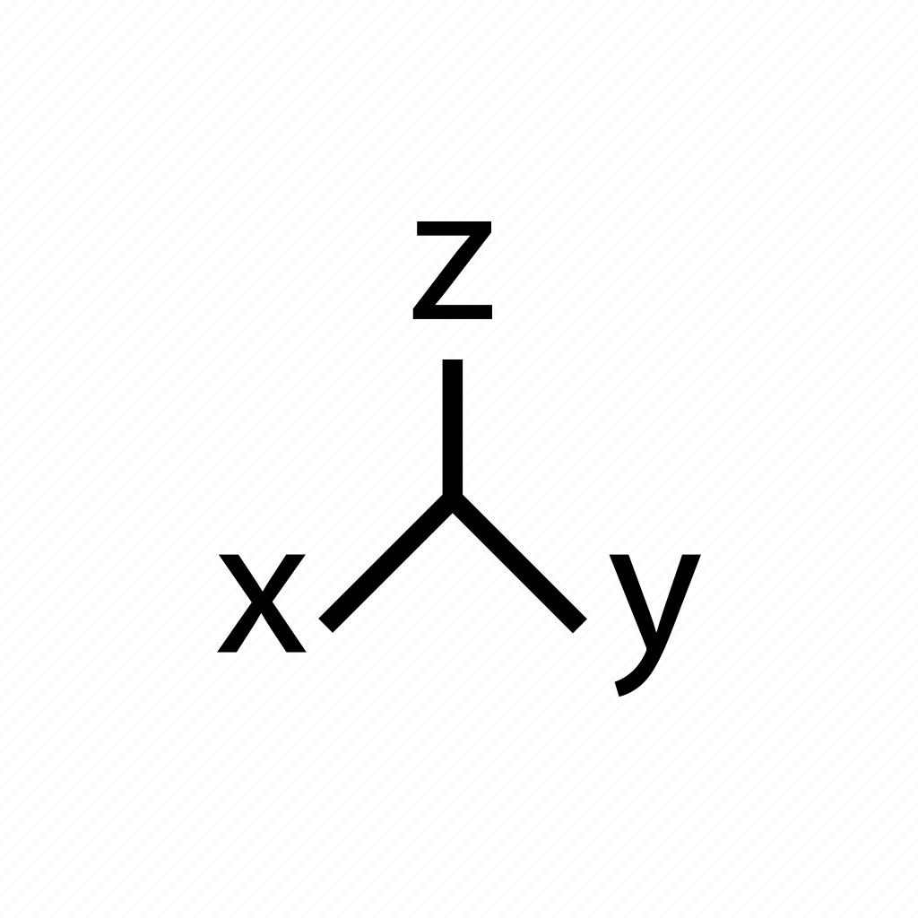
Работа с числительными
разряды числительных
склонение числительных количественных
склонение числительных порядковых
склонение дробных числительных
правила чтения буквенных выражений
в русском языке название латинских букв x, y, z – мужского
рода, остальных латинских букв – среднего рода.

Slide 9
Практические навыки
Ударение.
✓ Ударение в названиях всех греческих букв, кроме омега и омикрон – на
первом слоге. Например: альфа, бета, гамма, дельта и т.д.
✓ Ударение в фамилиях английских математиков всегда на первом слоге:
Ньютон, во французских на последнем слоге: Декарт, а в именах греческих
ученых – Евклид, Архимед, Пифагор, ударение на последнем слоге.
✓ Ударение в заимствованных из других языков, математических терминах
ставится, как правило, в соответствии с принятым в языке источнике.
Например: симметрия (греческое слово) – ось симметрии, центр симметрии,
симметричные точки, асимметрия.

Slide 10
Практические навыки
• Надо читать:
✓ а=3 «а равно трем»,
✓ с= -5 «цэ равно минус пяти»
✓ х=300 «икс равен тремстам»
✓ у=100 «игрек равен ста».
• При чтении выражений названия букв по падежам не изменяются:
✓ 3у «три игрек», а не «три игрека»,
✓ 5х «пять икс», а не «пять иксов».
• Если модуль коэффициента отличен от 1; 0,1; 0,01 и т. д., то выражение читают во
множественном числе:
✓ 3х=120 «три икс равны ста двадцати»
✓ 0,8у=-2,4 « ноль целых восемь десятых игрек равны минус двум целым четырем десятым»

Slide 11
УСТАНОВИТЕ СООТВЕТСТВИЕ
ЛИНГВИСТИЧЕСКАЯ ЗАГАДКА
А. Касательная к окружности | 1. прямая, имеющая с окружностью единственную общую точку.
Б. Равнобедренный треугольник | 2. последовательность, каждый член который, начиная со второго, равен предыдущему члену, сложному с одним и тем же числом.
В. Арифметическая прогрессия | 3. отрезок, соединяющий две точки окружности
Г. Диагональ параллелограмма | 4. треугольник, в котором один угол прямой
Д. Координатная прямая | 5. это треугольник, у которого две стороны равны
Е. Хорда окружности | 6. прямая, с выбранными на ней началом отсчета единичным отрезком и направлением.
Ж. Прямоугольный треугольник | 7.отрезок, соединяющий две вершины, не лежащие на одной стороне.
«Всех пальцев у меня двадцать пять на одной руке, столько же на другой да на обеих ногах десять».
Отчего перед нами оказался такой уродец?
(Всё дело в неправильной постановке запятой).

Slide 12
Получить необходимый результат для подготовки будущих инженеров при изучении отдельных предметов невозможно, необходима некая надпредметность, метапредметность знаний и способов деятельности. Именно на это ориентированы требования нового образовательного стандарта, в которых реализация принципа метапредметности рассматривается как условие достижения высокого результата.
СПАСИБО ЗА ВНИМАНИЕ!

